Slide 1
«Построение единого образовательного пространства в системе образования Ермаковского района»
1

Slide 2
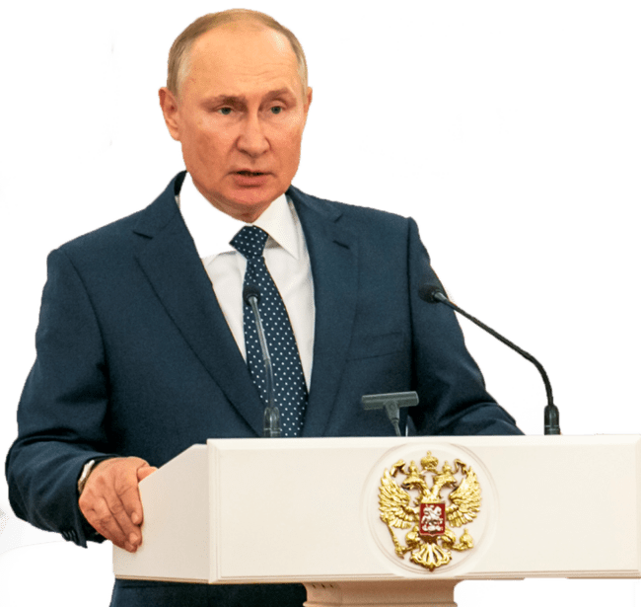
ОСНОВНЫЕ СРЕДСТВА ДОСТИЖЕНИЯ
ОБРАЗОВАТЕЛЬНОГО СУВЕРЕНИТЕТА
Формирование единого образовательного пространства, внедрение информационных технологий, дополняющих систему образования
Построение системы воспитания как системы формирования традиционных российских духовно- нравственных ценностей, включая систему профориентационной работы
Повышение статуса педагога, как субъекта, в первую очередь, определяющего достижение стратегических приоритетов
1

Slide 3
2

Slide 4
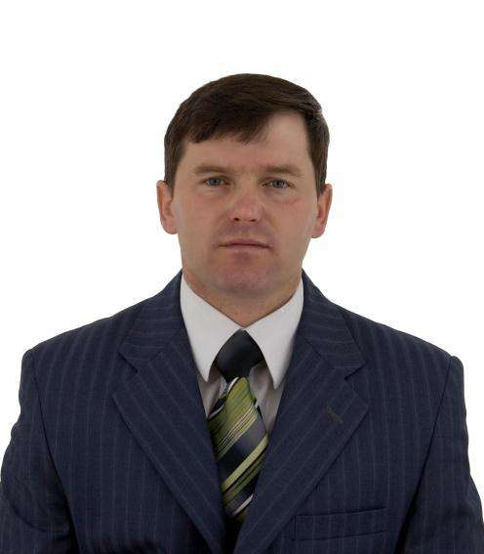
Достижения педагогов
АЛТЫНЦЕВ
АЛЕКСАНДР ЮРЬЕВИЧ
БАБИЧ
ЕЛЕНА ИВАНОВНА
3

Slide 5
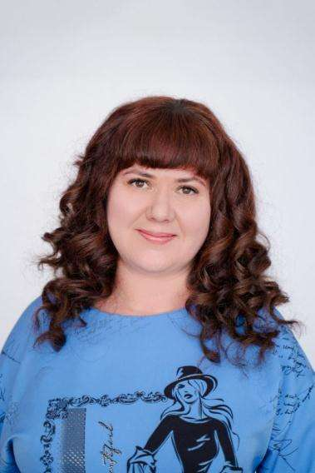
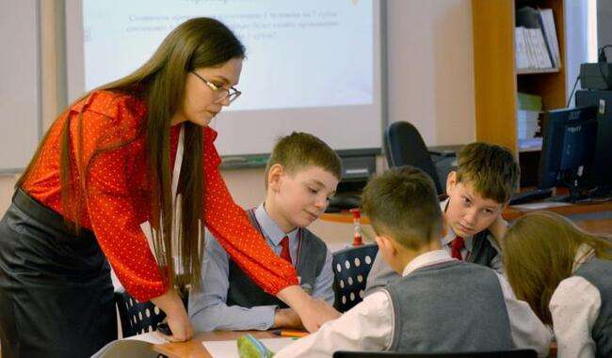
Достижения педагогов
ПОЛКИНА
ЮЛИЯ ХАЙДАРЗЯНОВНА
СОНИНА
ТАТЬЯНА АЛЕКСЕЕВНА
3

Slide 6
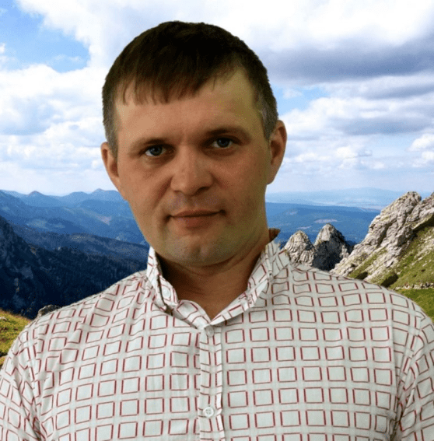
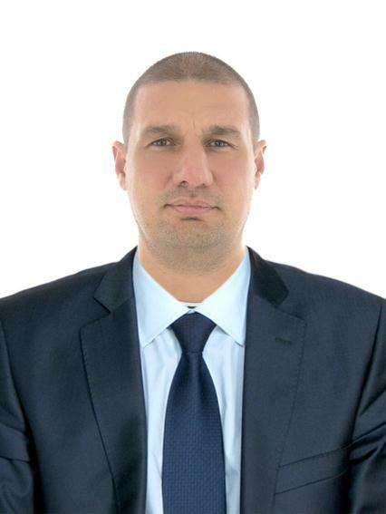
Достижения педагогов
СТАЦЕНКО
ИГОРЬ НИКОЛАЕВИЧ
РОВЕНКО
СЕРГЕЙ АЛЕКСАНДРОВИЧ
КОБИЛЯЦКАЯ
АЛЕКСАНДРА РАВИЛЬЕВНА
4

Slide 7
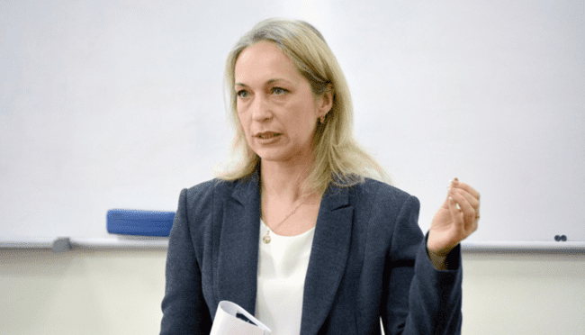
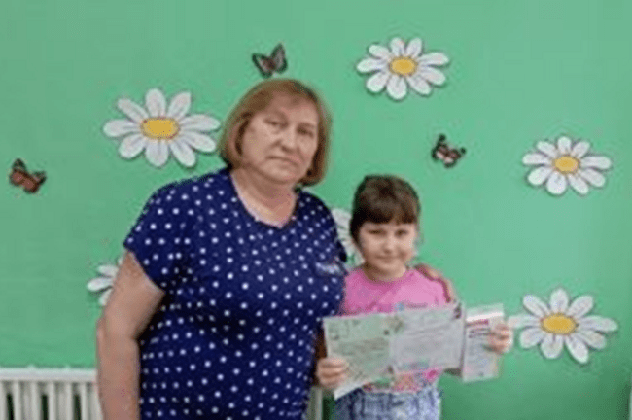
Достижения педагогов
ИБРАГИМОВА
ЛАРИСА МИХАЙЛОВНА
ГОРДИЕНКО
СВЕТЛАНА АНАТОЛЬЕВНА

Slide 8
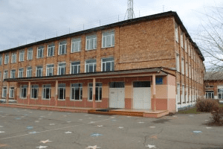
Муниципальное бюджетное общеобразовательное учреждение «Ермаковская средняя школа № 2»
Финалист краевого этапа Всероссийского конкурса «Лучшая инклюзивная школа 2023» в номинации образовательная организация

Slide 9
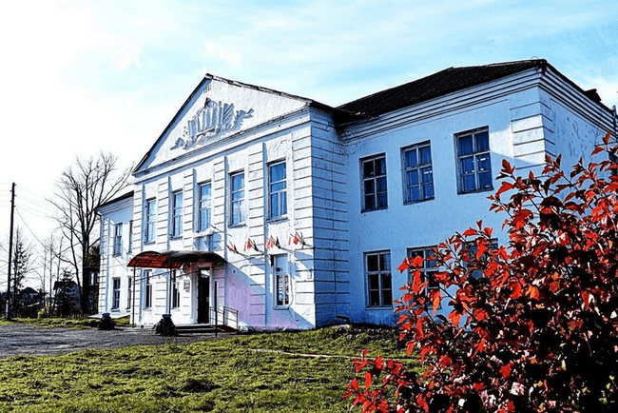
Ермаковский центр дополнительного образования
Победители краевого конкурса дополнительных общеразвивающих программ (200000 рублей);
Победители на предоставление субсидий бюджетам муниципальных образований Красноярского края на увеличение охвата детей, обучающихся по дополнительным общеразвивающим программам (115 мест ПФДОД);
Победители по предоставлению субсидии на оснащение учреждений ДО (МТБ) – 2 млн. рублей;
Финалисты краевого этапа Всероссийского конкурса «Лучшая инклюзивная школа 2023» в номинации организация дополнительного образования;
Победители на предоставление субсидий бюджетам муниципальных образований Красноярского края на увеличение охвата детей, обучающихся по дополнительным общеразвивающим программам (117 мест ПФДОД) на 2023-2024 год.

Slide 10
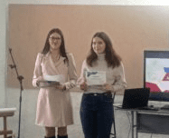
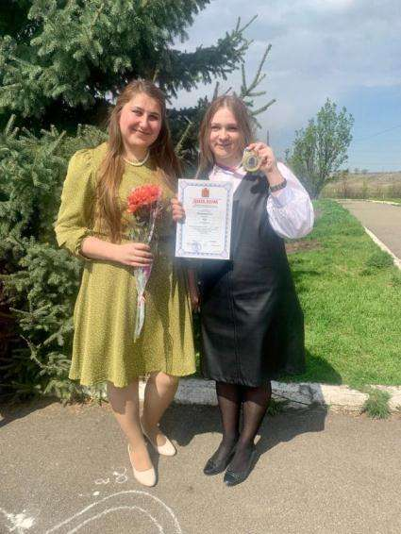
Достижения учащихся
МБОУ «Ермаковская средняя школа №1» - лучший результат в конкурсе проектных работ «Научный поиск. От идеи к проекту» показала (6 победителей и
2 призёра)
В районном конкурсе научно-практических исследовательских работ «Первые шаги в науку» лучшие результаты по количеству призовых мест:
МБОУ «Ермаковская средняя школа №1» (4)
МБОУ «Ермаковская средняя школа №2» (3)
Мешалкин Александр (Наставник - Касьянова Марина Васильевна), МБОУ «Ермаковская средняя школа №2» - участник регионального этапа Чемпионата по профессиональному мастерству “Профессионалы” по компетенции Агрономия - юниоры в Красноярском крае
Дудникова Варвара (МБОУ «Нижнесуэтукская средняя школа») и Роговая Марина (МБОУ «Разъезженская средняя школа») – победа в муниципальном этапе Всероссийского конкурса сочинений «Без срока давности» и участие на региональном этапе конкурса
АЛИНА ШАХБАЗОВА
Репетюк Владислав (МБОУ ДО «Ермаковский ЦДО»)
победитель конкурса на обучение по тематической дополнительной общеразвивающей программе «Военно-патриотический лагерь «Юнармеец» в ВДЦ «Орленок» г. Сочи,
победитель конкурсного отбора на участие в программе «Орден мужества» Всероссийский детский центр «Океан»
ВАРВАРА ДУДНИКОВА
Арыченков Егор (МБОУ ДО «Ермаковский ЦДО»), Лейман Иветта (МБОУ «Ермаковская СШ №1»), Подшибякин Павел и Марьясов Максим (филиал МБОУ «Новоозерновская ОШ») - победители конкурсного отбора на участие в программе «Орден мужества» Всероссийский детский центр «Океан»

Slide 11
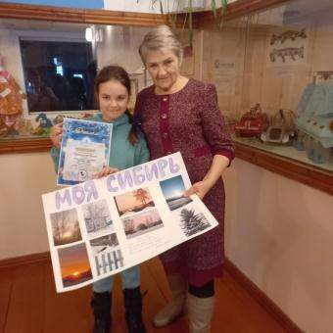
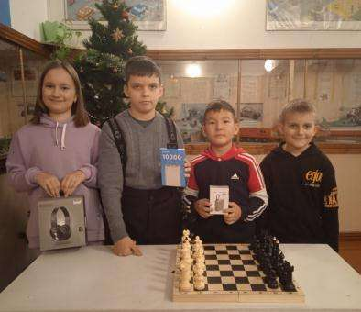
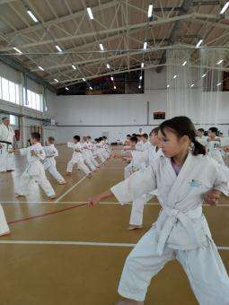
Достижения учащихся
Малютин Роман (МБОУ ДО «Ермаковская спортивная школа «Ланс»)
победитель в Первенстве и Чемпионате РХ по рукопашному бою, 03.12.2022, г. Черногорск,
победитель в Первенстве Красноярского края по армейскому рукопашному бою среди допризывной молодёжи, посвященное Дню памяти о россиянах, исполнявших долг за пределами Отечества, 11.02.2023 г., г. Красноярск
Селин Алексей (МБОУ ДО “Ермаковская спортивная школа “Ланс”) победитель Первенство Красноярского края по киокусинкай среди мальчиков и девочек 10-11 лет, юношей и девушек 12-15 лет по весовым категориям, 04.02.2023 г., г. Красноярск
Брудерс Надежда (МБОУ ДО “Ермаковская спортивная школа “Ланс”) победитель Всероссийских соревнований по полиатлону в дисциплине 3-борье с бегом, 19.09.2022 г., г. Ачинск
Сборная команда спортивной школы «Ланс» - победитель в детских спортивных играх среди муниципальных районов Красноярского края «Юный олимпиец» по мини-лапте среди юношей 2008-2010 г.р., 03.06.2023 г., пгт. Курагино
Кондриков Константин (МБОУ ДО “Ермаковская СЮТ”) победитель в Краевом
дистанционном этапе конкурса «Техностарт» (руководитель Соколов Владимир Николаевич)
Харитонова Александра (МБОУ ДО “Ермаковская СЮТ”) победитель во Всероссийском конкурсе «Юный журналист» (руководитель Чуканова Зоя Ивановна)

Slide 12
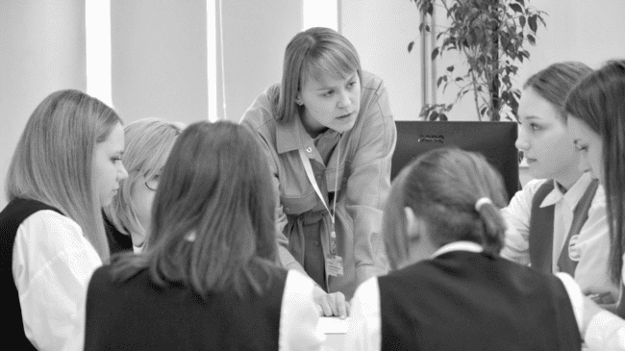
ФОРМИРОВАНИЕ ЕДИНОГО
ОБРАЗОВАТЕЛЬНОГО
ПРОСТРАНСТВА
ВОСПИТАНИЕ
КАДРЫ
ЗНАНИЕ

Slide 13
ФОРМИРОВАНИЕ
ЕДИНОГО
ОБРАЗОВАТЕЛЬНОГО ПРОСТРАНСТВА

Slide 14
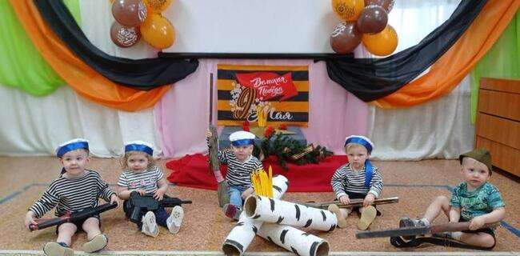
Концепция развития дошкольного образования в Красноярском крае на период 2022-2025 гг.
индивидуализация образовательного процесса
развитие у детей технических способностей и навыков изобретательства, логического и пространственного мышления, креативности
сохранение и укрепление здоровья детей дошкольного возраста

Slide 15
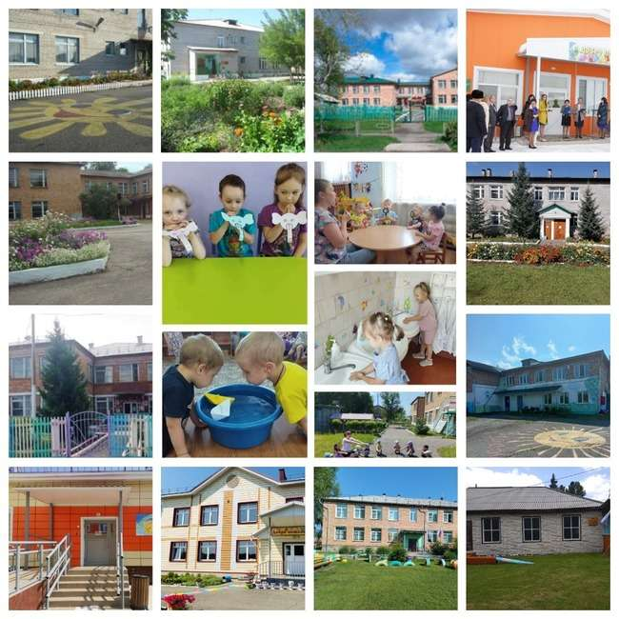
Дошкольное образование

Slide 16
Охват детей услугами дошкольного образования
8 дошкольных образовательных учреждений
11 дошкольных групп
1 группа кратковременного пребывания
Всего функционирует 49 групп

Slide 17
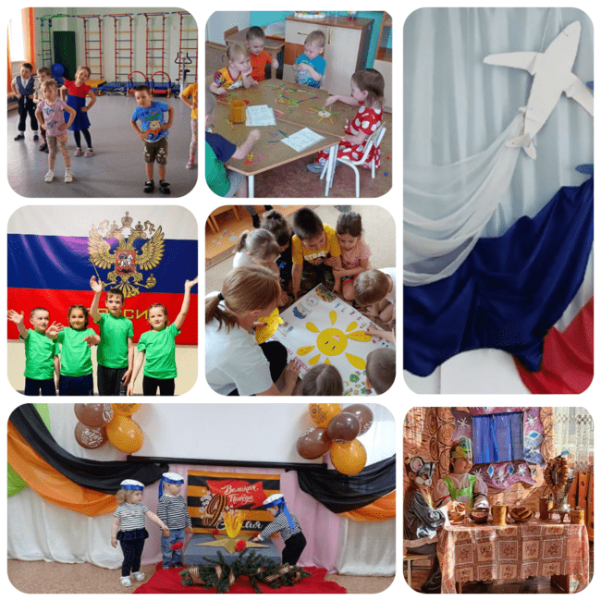
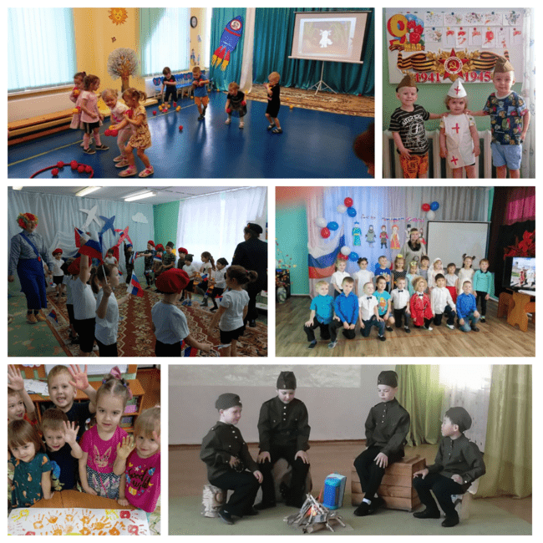

Slide 18
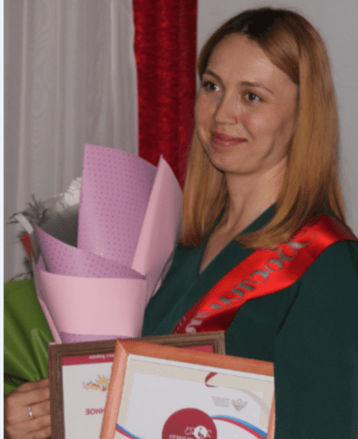
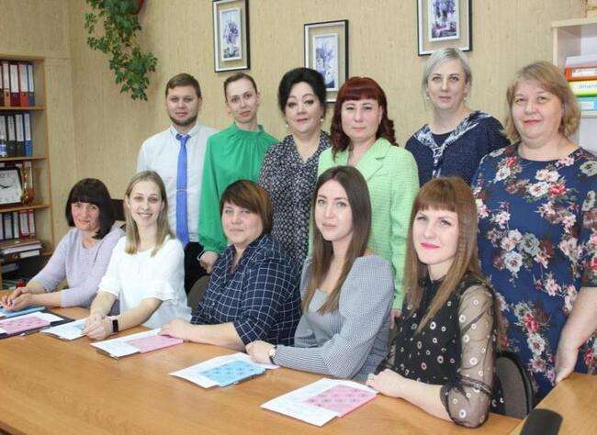
Муниципальный этап всероссийского конкурса «Воспитатель года – 2023»
Шестакова Анастасия Андреевна,
воспитатель МБОУ «Григорьевская средняя школа им А.А. Воловика»
.

Slide 19
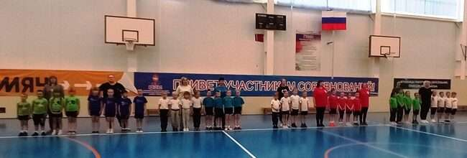
Районный конкурс научно-практических исследовательских работ для детей старшего дошкольного возраста и обучающихся 1-4 классов «Первые шаги в науку»
Районные соревнования по легкоатлетическому
троеборью среди детей старшего дошкольного возраста
Номинация
«Мир точных наук»
– победитель Ливкутная Маргарита
(МБДОУ Ермаковский детский сад № 2 комбинированного вида «Родничок») . Руководитель: Новоселова Маргарита Александровна
Номинация
«Этот удивительный окружающий мир»
– победители
Кадак Надежда
(МБДОУ «Ермаковский детский сад № 5). , Руководитель: Столбунова Ольга Николаевна;
Молчанов Тимур
(МБДОУ Ермаковский детский сад №1 комбинированного вида «Ромашка»). Руководитель:
Баранникова Вера Евгеньевна
1 место - МБДОУ «Ермаковский детский сад №5 комбинированного вида», инструктор по физической культуре Томилина Юлия Николаевна;
2 место – МБДОУ Ермаковский детский сад №2 комбинированного вида «Родничок», инструктор по физической культуре Ровенко Сергей Александрович;
3 место - МБДОУ Ермаковский детский сад №1 комбинированного вида «Ромашка», инструктор по физической культуре Куликовских Линда Владимировна
Notes:
2

Slide 20
«Нет силы более могучей, чем знание, человек, вооруженный знанием, – непобедим»
М. Горький
ЗНАНИЕ

Slide 21
Ключевые показатели школьного образования
Обновленный
ФГОС
федеральная программа
воспитания
федеральная система научно-методического сопровождения
единые программы повышения квалификации педагогических кадров и управленческих работников по вопросам введения ФГОС
федеральный перечень учебников и электронных образовательных ресурсов
единые подходы к оценке образовательных результатов обучающихся, эффективности механизмов управления
единый порядок проведения аттестации педагогических кадров (приказ №196 от 24 марта 2023 г), вступает в действие с 01 сентября 2023 г
проект
«Школа Минпросвещения России»

Slide 22
Единый государственный экзамен
ФИО | ОУ | Предмет | Баллы
Камзалаков Евгений Александрович | Ермаковская СШ 1 | Русский язык | 81
Сенькова Светлана Андреевна | Ермаковская СШ 2 |  | 81
Гладкова Юлия Максимовна |  |  | 87
Андреева Полина Андреевна |  |  | 89
Кузьмина Светлана Алексеевна | Семенниковская СШ |  | 83
Манерова Анастасия Павловна | Новополтавская СШ |  | 93
Манерова Анастасия Павловна |  | Химия | 86
Андреева Полина Андреевна | Ермаковская СШ 2 | Обществознание | 85

Slide 23
Медалисты — 2023
ОУ | Ф.И.О. медалистов
МБОУ «Ермаковская СШ № 1» | Лубягина Дарья Олеговна
МБОУ «Ермаковская СШ № 2» | Абрамова Татьяна Сергеевна
 | Андреева Полина Андреевна
 | Гладкова Юлия Максимовна
 | Сенькова Светлана Андреевна
МБОУ «Ойская СШ» | Анисимова Елизавета Романовна
МБОУ «Новополтавская СШ» | Манерова Анастасия Павловна

Slide 24
Выпускники, поступившие в ВУЗ

Slide 25
Государственная итоговая аттестация
2022 ГОД
Всего выпускников – 199
Допущены к экзаменам – 197
Справились в основной период – 193
Пересдали в дополнительный период - 4
2023 ГОД
Всего выпускников – 256
Получили аттестаты – 243
Пересдача в дополнительный период - 13
В 2023 – 2024 учебном году:
продолжить работу по качественной подготовке обучающихся к основному государственному экзамену

Slide 26
Внешние оценочные процедуры
КДР 4 |  |  | КДР 8
Результаты ниже ожидаемые | Результаты ожидаемые | Результаты выше ожидаемые | Результаты ниже ожидаемые | Результаты ожидаемые | Результаты выше ожидаемые
МБОУ «Ивановская СШ» | МБОУ «Разъезженская СШ» | МБОУ «Новополтавская СШ» | Филиал «Новоозёрновская ОШ» | МБОУ «Ермаковская СШ№1» | МБОУ «Новополтавская СШ»
МБОУ «Семенниковская СШ» | Филиал «Большереченская СШ» | МБОУ «Ермаковская СШ№1» | МБОУ «Семенниковская СШ» | МБОУ «Ивановская СШ» | МБОУ «Мигнинская СШ»
МБОУ «Григорьевская СШ» | Филиал «Нижнеусинская НШ» | МБОУ «Ойская СШ» | МБОУ «Араданская ОШ» |  | МБОУ «Танзыбейская СШ»
Филиал «Новоозёрновская ОШ» | МБОУ «Араданская ОШ» | МБОУ «Мигнинская СШ» | МБОУ «Ойская СШ» |  | МБОУ «Верхнеусинская СШ»
 |  | МБОУ «Ермаковская СШ№2» | МБОУ «Ермаковская СШ№2» |  | МБОУ «Нижнесуэтукская СШ»
 |  | МБОУ «Жеблахтинская СШ» | МБОУ «Жеблахтинская СШ» |  | Филиал «Большереченская СШ»
 |  | МБОУ «Танзыбейская СШ» | МБОУ «Григорьевская СШ» |  | МБОУ «Салбинская СОШ»
 |  | МБОУ «Салбинская СОШ» | МБОУ «Разъезженская СШ»
 |  | МБОУ «Верхнеусинская СШ»
 |  | МБОУ «Нижнесуэтукская СШ»

Slide 27
Цифровая образовательная среда
Задачи:
переход на использование отечественных коммуникационных сервисов;
создание эффективных систем обратной связи образовательных учреждений с пользователями;
продолжение работы по освоению и использованию в учебном процессе ресурсов федеральной информационной системы “Моя школа”.
ФГИС «Моя школа»

Slide 28
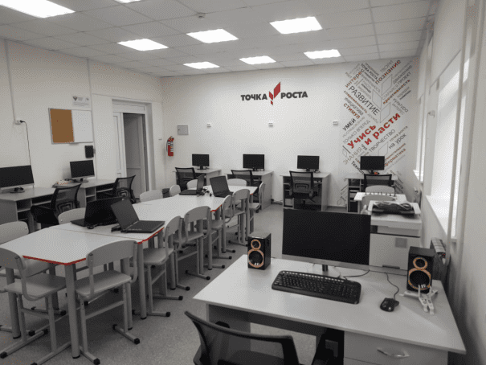
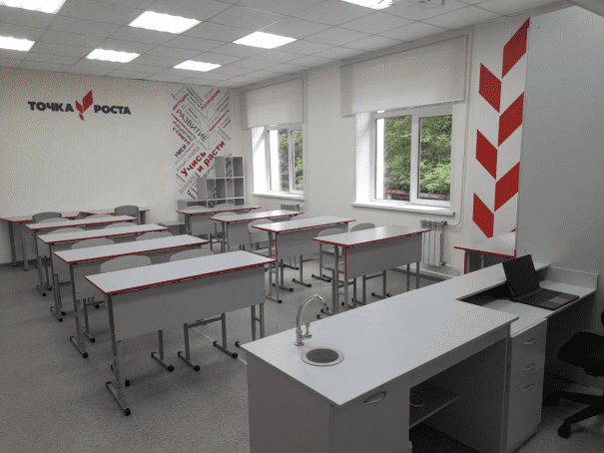
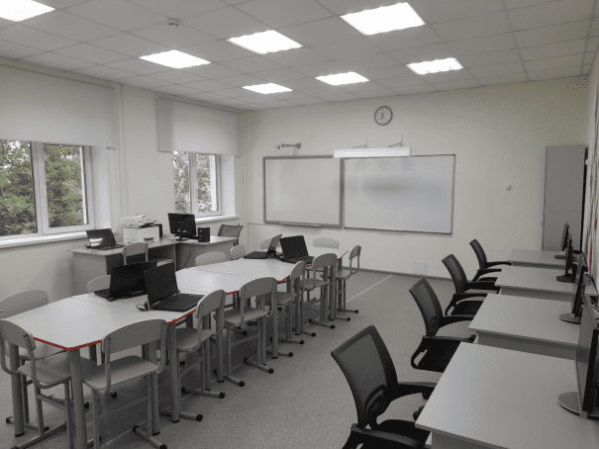
Региональный проект
«Современная школа»

Slide 30
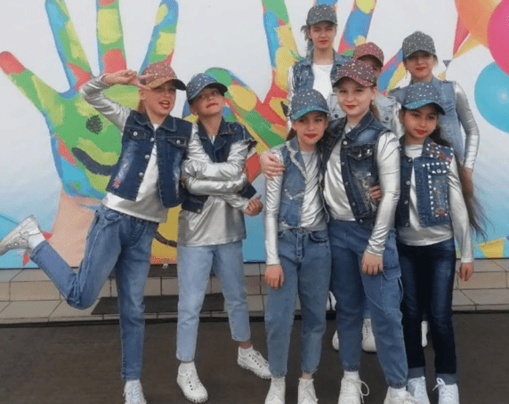
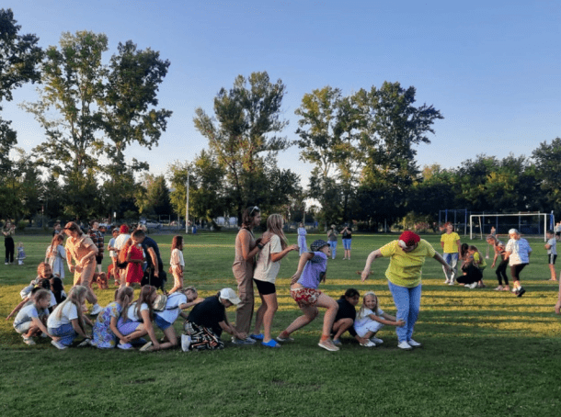
МБОУ ДО «Ермаковский центр дополнительного образования»
Обучающихся - 795 человек
4 направленности:
- художественная;
социально-гуманитарная;
туристско-краеведческая;
естественнонаучная.

Slide 31
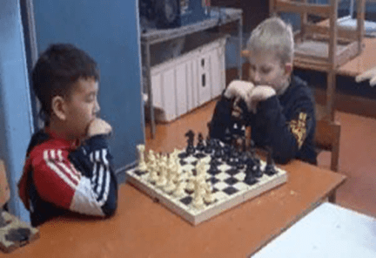
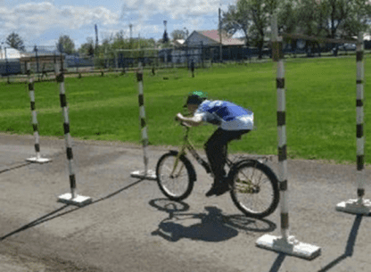
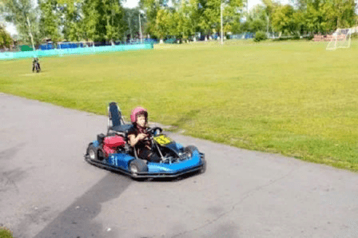
МБОУ ДО «Ермаковская станция юных техников»
Реализуются:
12 дополнительным образовательным общеразвивающим программам технической направленности.
Две краткосрочные летние программы реализовывались в августе 2023 года.

Slide 32
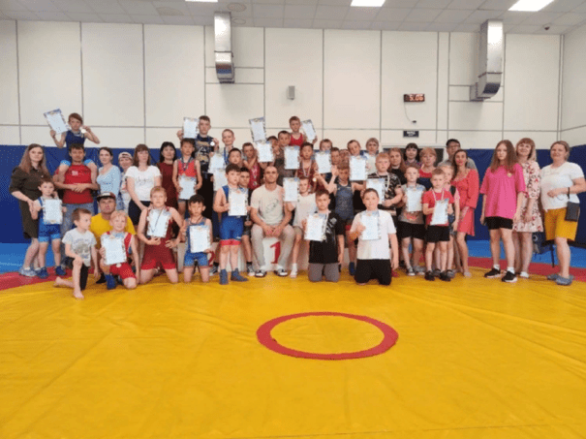
МБОУ ДО «Ермаковская спортивная школа «Ланс»»
Реализуются:
дополнительные общеобразовательные (общеразвивающие) программы;
дополнительные общеобразовательные (предпрофессиональные) программы физкультурно-спортивной направленности: «Киокусинкай», «Рукопашный бой»;
программа спортивной подготовки «Легкая атлетика».
В 2022-2023 учебном году были открыты новые отделения по видам спорта БАСКЕТБОЛ, ЛАПТА.

Slide 33
«Воспитание в том и заключается, что более взрослое поколение передает свой опыт, свою страсть, свои убеждения младшему поколению»
А.С. Макаренко
ВОСПИТАНИЕ

Slide 34
НАПРАВЛЕНИЯ, ОБЕСПЕЧИВАЮЩИЕ ФОРМИРОВАНИЕ ЕДИНОГО ВОСПИТАТЕЛЬНОГО ПРОСТРАНСТВА
01
02
03
Патриотическое и гражданское воспитание
Общественные организации и движения, социально полезная деятельность
Школьный климат
04
05
06
07
Творческая деятельность
Профориентация
Дополнительное образование
Воспитывающий потенциал учебных предметов
КРАЕВОЙ ПЕДАГОГИЧЕСКИЙ СОВЕТ–2023 | «ВОСПИТАНИЕ»

Slide 35
ПРЕДСТАВЛЕННОСТЬ ВАРИАТИВНЫХ МОДУЛЕЙ
В РАБОЧИХ ПРОГРАММАХ ВОСПИТАНИЯ
28,8
КАКИЕ ВАРИАТИВНЫЕ МОДУЛИ ПРЕДСТАВЛЕНЫ В РАБОЧЕЙ ПРОГРАММЕ ВОСПИТАНИЯ ВАШЕЙ ШКОЛЫ?
22,9
19,2
18,7
8,7
1,6
Школьный
спортивный клуб
Волонтёрская
деятельность
Школьный
музей
Школьный
театр
Поисковый
клуб
Другое
Онлайн-опрос школ, КК ИПК, 2023

Slide 36
Введение в штатных расписаниях должности «советника директора по воспитанию»
с 1 сентября 2023 года

Slide 37
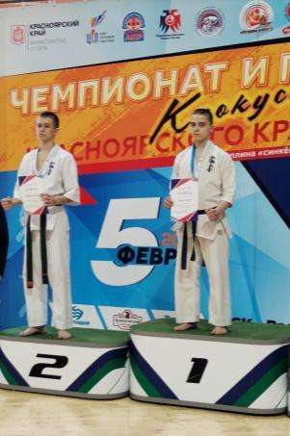
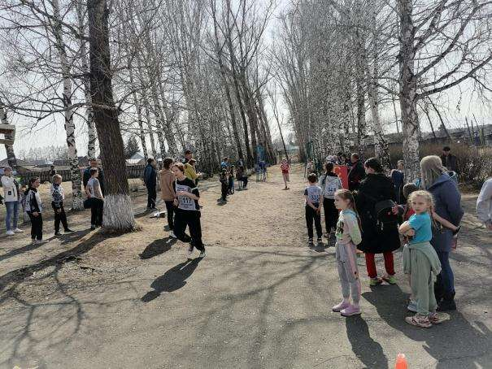
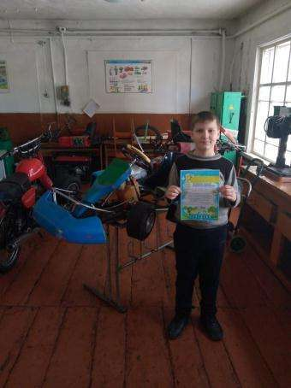
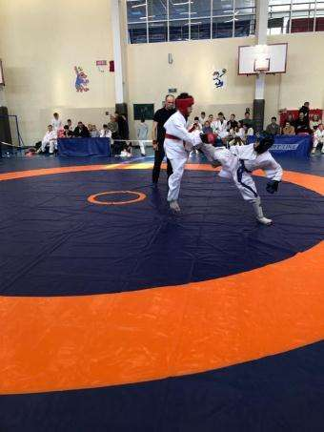
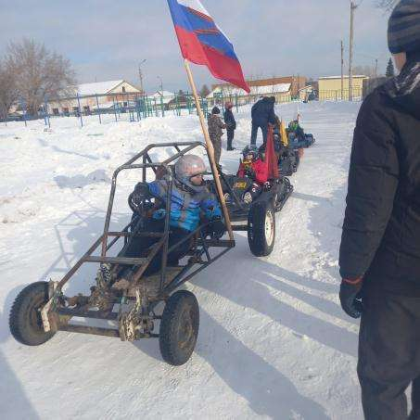

Slide 38
СИСТЕМА
ПРОФОРИЕНТАЦИОННОЙ РАБОТЫ

Slide 39
Проекты
«Билет в будущее»
«Успех каждого ребенка»
«ПРОеКТОриЯ»
«Межведомственный план мероприятий по реализации Стратегии развития профессиональной ориентации населения в Красноярском крае до 2030 года»

Slide 40
Участники проекта «Билет в будущее»
МБОУ «Ойская СШ»
МБОУ «Ермаковская СШ № 1»
МБОУ «Ермаковская СШ № 2»
МБОУ «Семенниковская СОШ»
МБОУ «Разъезженская СШ»

Slide 41
Участники проекта «ПРОеКТОриЯ»

Slide 43
Психолого-педагогическое сопровождение
Модульные курсы по профориентации в рамках предмета
Обучающийся
Участие в конкурсах
Проектная деятельность
Система дополнительного образования

Slide 44
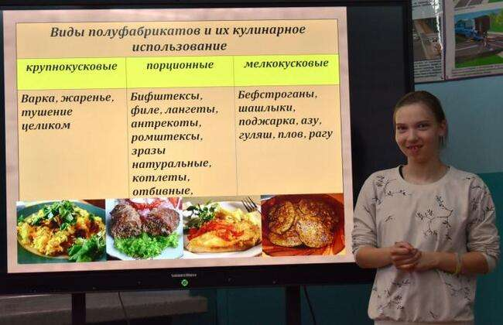

Slide 45
Взаимодействие с Центром Занятости Населения Ермаковского района
Школы | Количество обучающихся
МБОУ "Ермаковская СШ № 1" | 31
МБОУ "Танзыбейская СШ" | 28
МБОУ "Ермаковская СШ № 2" | 23
МБОУ "Нижнесуэтукская СШ" | 16
МБОУ "Семенниковская СОШ" | 15
МБОУ "Мигнинская СШ" | 14
МБОУ "Разъезженская СШ" | 14
МБОУ "Ойская СШ" | 8
Филиал МБОУ "Ермаковская СШ № 2" "Новоозерновская ОШ" | 5
МБОУ "Григорьевская СШ" | 4
МБОУ "Араданская ОШ" | 3
МБОУ "Ивановская СШ" | 3
МБОУ "Новополтавская СШ" | 3
МБОУ "Верхнеусинcкая СШ" | 2

Slide 46
Раздел по профориентации на сайтах школ
МБОУ «Ойская СШ»
МБОУ «Верхнеусинская СШ»
МБОУ «Мигнинская СШ»

Slide 47
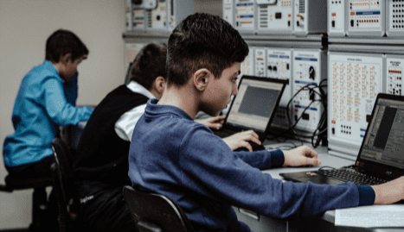
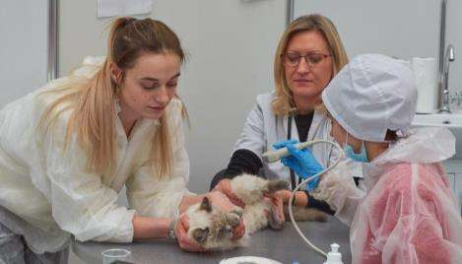
Единая модель профессиональной ориентации – профориентационный минимум
Задачи базового уровня:
организация и систематизация первичной профориентационной помощи;
развитие представлений обучающихся о современном разнообразии профессий и специальностей, важности трудовой деятельности и выбора ее специфики, возможностях профессионального образования;
информирование обучающихся о содержании деятельности востребованных на рынке труда специалистов;
развитие мотивации обучающихся к профессиональному самоопределению;
диагностика склонностей обучающихся к профессиональным направлениям.

Slide 48
«Учитель – профессия дальнего действия, главная на Земле!»
Р. Рождественский
КАДРЫ

Slide 49
ОБЕСПЕЧЕНИЕ МЕТОДИЧЕСКОГО СОПРОВОЖДЕНИЯ, направленного на КАЧЕСТВЕННОЕ ИЗМЕНЕНИЕ ПРАКТИКИ
необходимость непрерывного совершенствования профессиональных качеств всех работников образования
508 педагогических работников
в системе образования Ермаковского района
378 в школах,
85 в детских садах
47 в учреждениях ДО
51 педагог
стаж до
2-х лет

Slide 50
НОВЫЕ ФОРМЫ МЕТОДИЧЕСКОЙ РАБОТЫ
Наставничество
Региональный методический актив
(РМА)
Сопровождение индивидуальных образовательных маршрутов
(ИОМ)
Посткурсовое сопровождение (дополнительный модуль «профессиональная проба»)

Slide 51
НАСТАВНИЧЕСТВО
21(75%) ОО
программа наставничества педагогических работников.
Конкурсное движение
- Педагогический дебют
- Учитель года
- Воспитатель года
- Сердце отдаю детям
МППИ
создана Первичная Ассоциация молодых педагогов

Slide 52
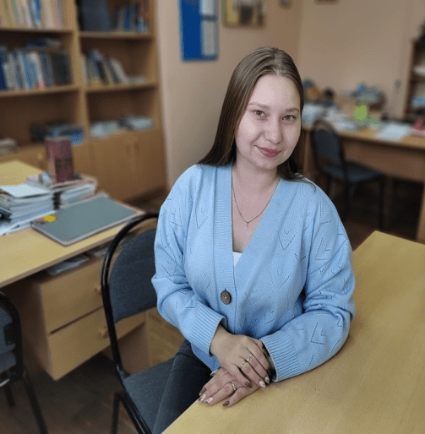
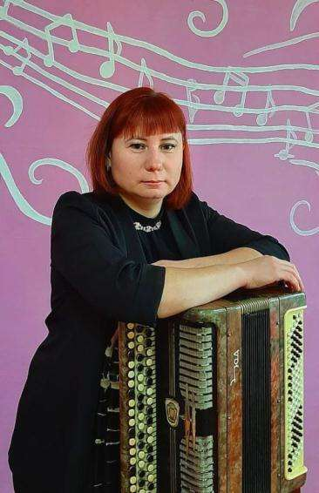
Конкурсы - мощный инструмент профессионального и личностного развития педагогов
«Педагогический дебют
– 2022»
ОПОЛЕВА
КРИСТИНА АНДРЕЕВНА
ЗАХАРОВА
АННА СЕРГЕЕВНА

Slide 53
ФОРМИРОВАНИЕ ФУНКЦИОНАЛЬНОЙ ГРАМОТНОСТИ – АКТУАЛЬНАЯ ЗАДАЧА на 2022/2023 уч. год
100%
Школ проведена актуализация планов работы школьных методических объединений, по подготовке к введению обновленных ФГОС
руководители предметных РМО прошли интенсивные курсы по новым единым ФОП(федеральным образовательным программам)
100%
Школ района созданы школьные методические активы, работающие в направлении «Функциональная грамотность»
100% УЧИТЕЛЕЙ (202),
76% УПРАВЛЕНЧЕСКИХ КАДРОВ
прошли курсы повышения квалификации по темам, связанным с обновленными ФГОС

Slide 54
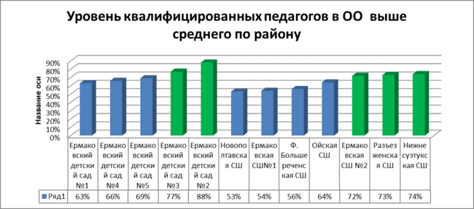

Slide 55
Первые педагоги в краевом графике
аттестации по новому Порядку:
Учитель - методист | Учитель -наставник
Афанасьева Наталья Евгеньевна Артёмова Ирина Николаевна Бабич Елена Ивановна Несяева Светлана Борисовна Шевченко Лайла Николаевна Чулочникова Оксана Викторовна Череповская Светлана Анатольевна Зырянова Наталья Николаевна Макиенко Елена Александровна Лариошкина Евдокия Валерьевна Жукова Татьяна Сергеевна Полкина Юлия Хайдарзяновна Храпунова Людмила Александровна | Скибина Наталья Ивановна Дегтярева Марина Алексеевна Титяева Наталья Петровна Казоба Лариса Викторовна

Slide 56
РИП (Региональнальная инновационная площадка)
Муниципальное бюджетное дошкольное образовательное учреждение Ермаковский детский сад № 2 комбинированного вида «Родничок» Повышение качества дошкольного образования в ДОУ посредством создания образовательных платформ на основе модулей программы STEM-образования при реализации ФГОС ДО
Муниципальное бюджетное общеобразовательное учреждение «Разъезженская средняя школа», Ермаковский район “Организация методического сопровождения процесса формирования функциональной грамотности обучающихся средствами СДО”

Slide 57
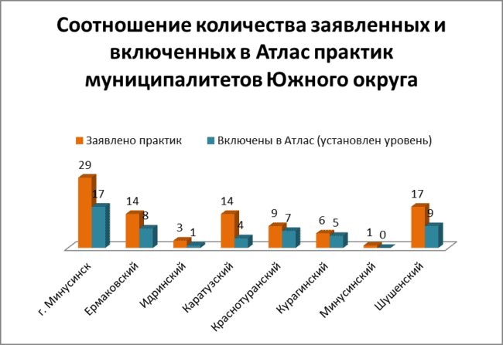
РАОП- региональный Атлас образовательных практик
2018-2019 включено 13 практик 0 (в), 2(п), 11(н) | 2019-2020 включено 11 практик: 1 (в), 3(п), 7 (н) | 2020-2021 включено 9 практик: 1 (в), 5(п), 4 (н) | 2023 включено 8 практик: 2(в),3(п),3(н)

Slide 58
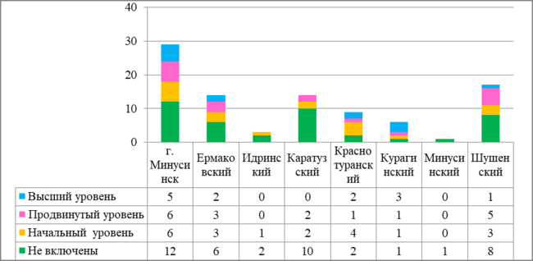
Количество образовательных практик, согласно установленным уровням в муниципалитетах Южного округа

Slide 59
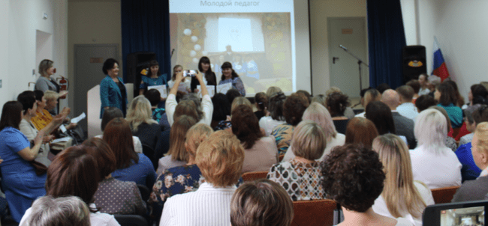
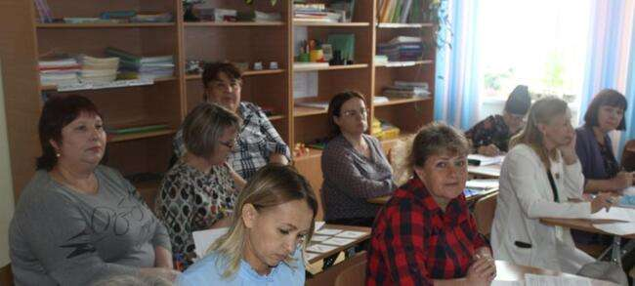
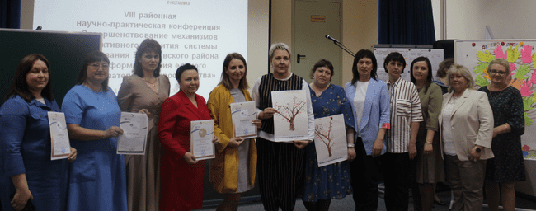
VIII Районная научно-практическая конференция

Slide 60
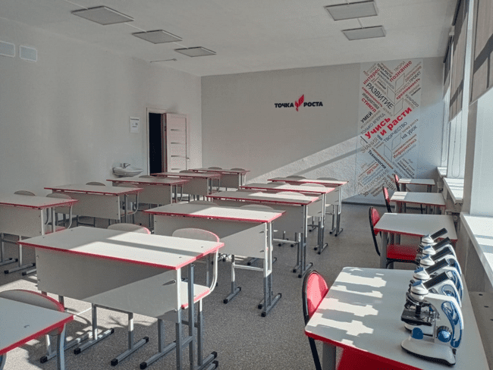
Инфраструктура

Slide 61
Динамика расходов бюджета на укрепление материально-технической базы ОО
год | Всего, тыс.руб. | В том числе Федеральный бюджет | В том числе краевой бюджет | В том числе местный бюджет
2020 | 4155,2 | 1357,7 | 2741,0 | 56,6
2021 | 13681,3 | 2435,3 | 11085,0 | 161
2022 | 18667,2 | 6468,7 | 11845,2 | 353,3
2023 | 44 600,5 | 11283,6 | 23535,3 | 9 781,6

Slide 62
4 595 000
рублей
Государственная программа Красноярского края
«Развитие образования»
Замена технологического оборудования | 6 310 800 рублей
 | РУБЛЕЙ
МБОУ «Ермаковская СШ № 1» | 1 725,62
МБОУ «Ермаковская СШ № 2» | 1 720,620
МБОУ «Танзыбейская СШ» | 859,600
МБОУ «Мигнинская СШ» | 863,200
МБОУ «Верхнеусинская СШ» | 862,760
Государственная программа Красноярского края
«Развитие образования»
на подготовку школ района к новому учебному году
средства местного бюджета –
46 450 рублей

Slide 63
Средства местного бюджета
В рамках муниципальной программы Ермаковского района «Содействие развитию местного самоуправления» выполняются работы по монтажу пожарной сигнализации МБОУ «Мигнинская СШ» и благоустройству пришкольной территории МБОУ «Танзыбейская СШ» -
6 175,4 тысяч рублей
В 2023 году
на косметический ремонт зданий образовательных учреждений выделено
1 052,175 тысяч рублей

Slide 64
Государственная программа Красноярского края
«Развитие образования»
До конца 2023г-строительные работы по размещение двух дошкольных групп
на 35 мест
МБОУ «Григорьевская СШ им. А.А. Воловика» -
7 499,8 тысяч рублей
Установлены системы оповещения:
МБОУ «Ивановская СШ»
МБОУ «Салбинская СОШ»
МБОУ «Ойская СШ»
МБОУ «Араданская ОШ»
Установлены системы видеонаблюдения,
наружного освещения:
МБОУ «Танзыбейская СШ»
МБОУ «Мигнинская СШ»
3 76,744 тысяч рублей

Slide 65
Государственная программа Красноярского края
«Развитие образования»
Антитеррористическая защищенность
Краевая субсидия -
3 954,737 тысяч рублей
Местный бюджет
- 208,147 тысяч рублей
капитальный ремонт зданий
МБОУ «Мигнинская СШ»
- 59 189,71 тысяч рублей
МБОУ «Танзыбейская СШ»
- 44 612,52 тысяч рублей
государственный контракт на
капитальный ремонт зданий
МБОУ «Мигнинская СШ» МБОУ «Танзыбейская СШ»

Slide 66
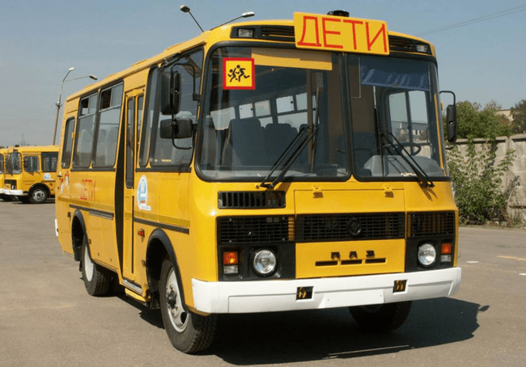
Подвоз
обучающихся
Открыто 19 школьных маршрутов для 786 обучающихся на 14 автотранспортных средствах.
В течение 2021-2022 года получено 2 новых автобуса для МБОУ «Мигнинская СШ» и МБОУ «Ермаковская СШ № 2».
Автопарк обновлён на 86%.
Открыты дополнительно два школьных маршрута для подвоза учащихся, проживающих в значительном отдалении от образовательных учреждений.

Slide 67
БЛАГОДАРЮ ЗА ВНИМАНИЕ!

Slide 68
ВЫПУСКНИКИ:
98% – поступили в вузы по профильным направлениям 56% – продолжают обучение в вузах Красноярского края 26% – получили аттестаты о среднем общем образовании с отличием и золотые медали
2 035
Несовершеннолетних состоят на учете в отделах внутренних дел края (2081 в 2021 году)

